Slide 1
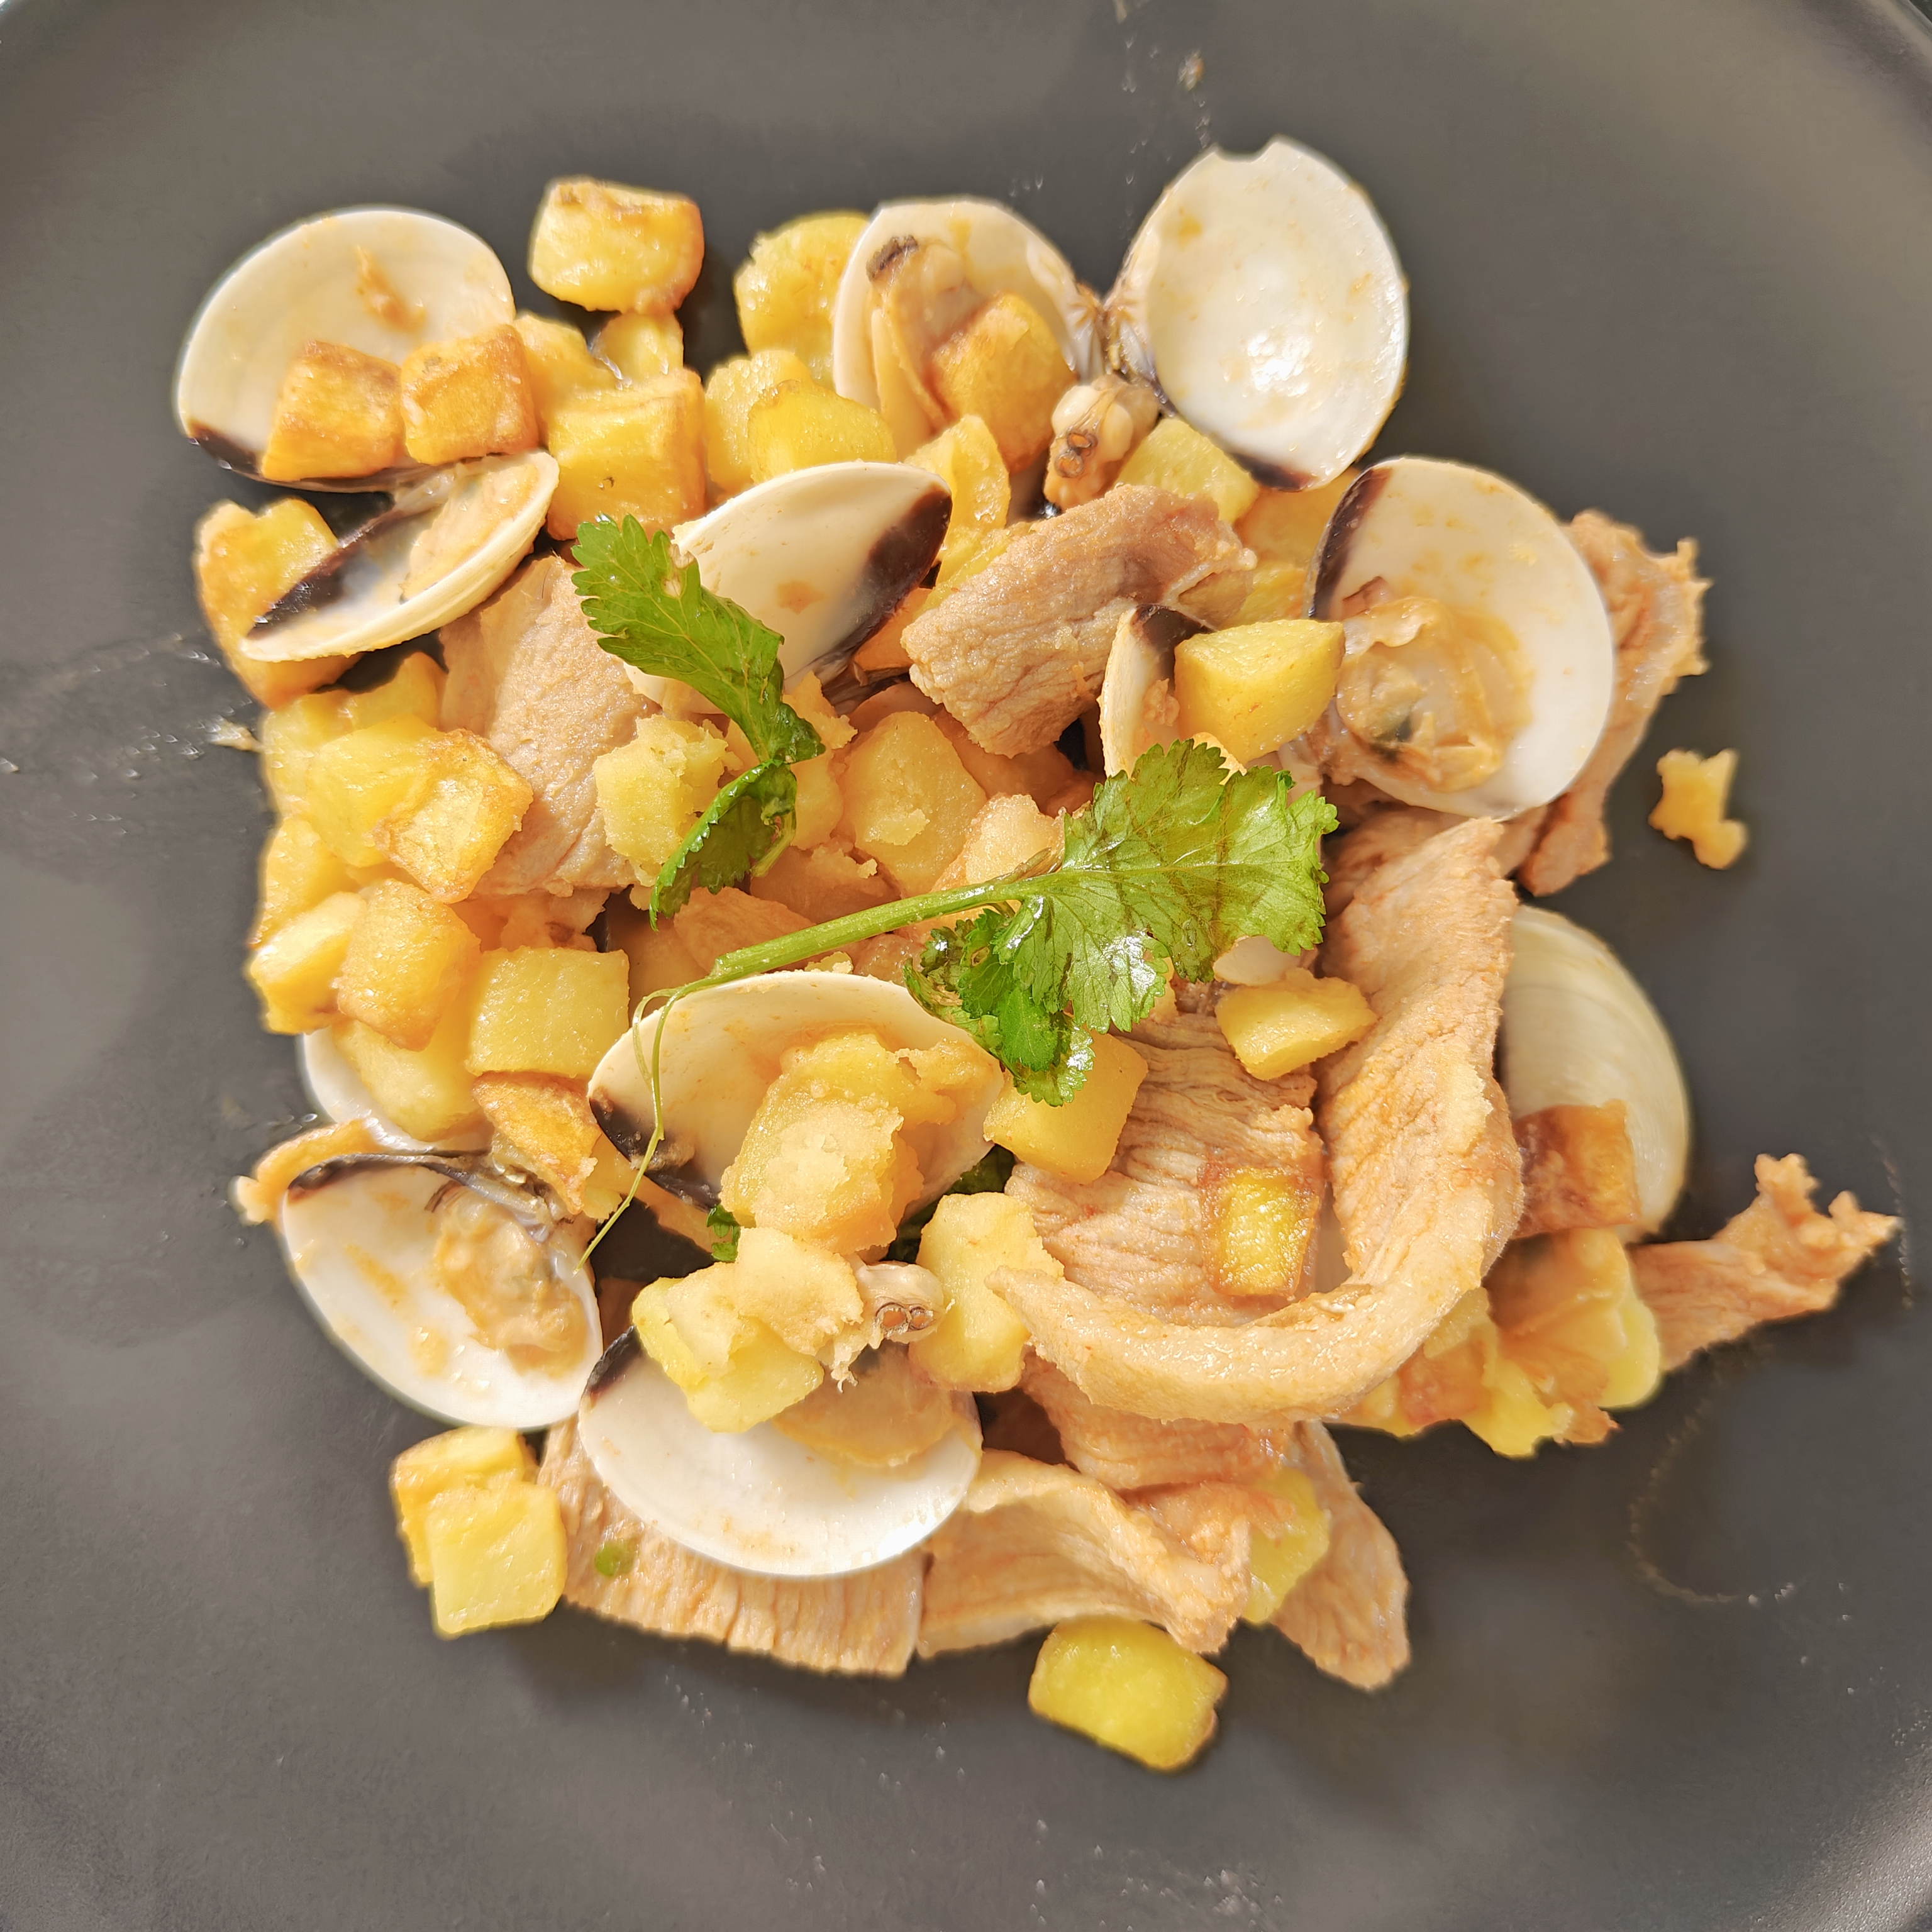
Desafio ASS 2023/2024
“Receitas Sustentáveis, têm Tradição”
TÍTULO DA RECEITA: Carne Porco à Alentejana
INGREDIENTES:
Carne de porco
Ameijoas
Batatas Fritas
3 Dentes de alho
Vinho branco
Azeite
Massa de pimentão
Coentros
Sal e pimenta
https://alimentacaosaudavelesustentavel.abaae.pt/receitas-sustentaveis/

Slide 2
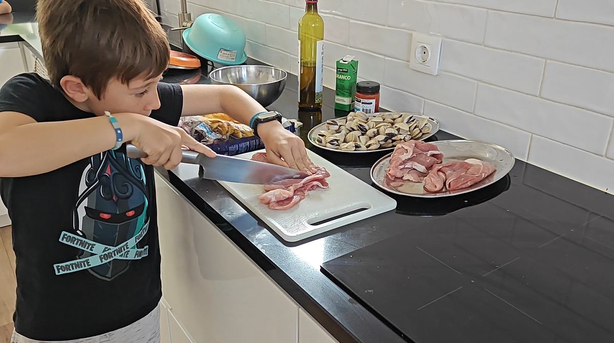
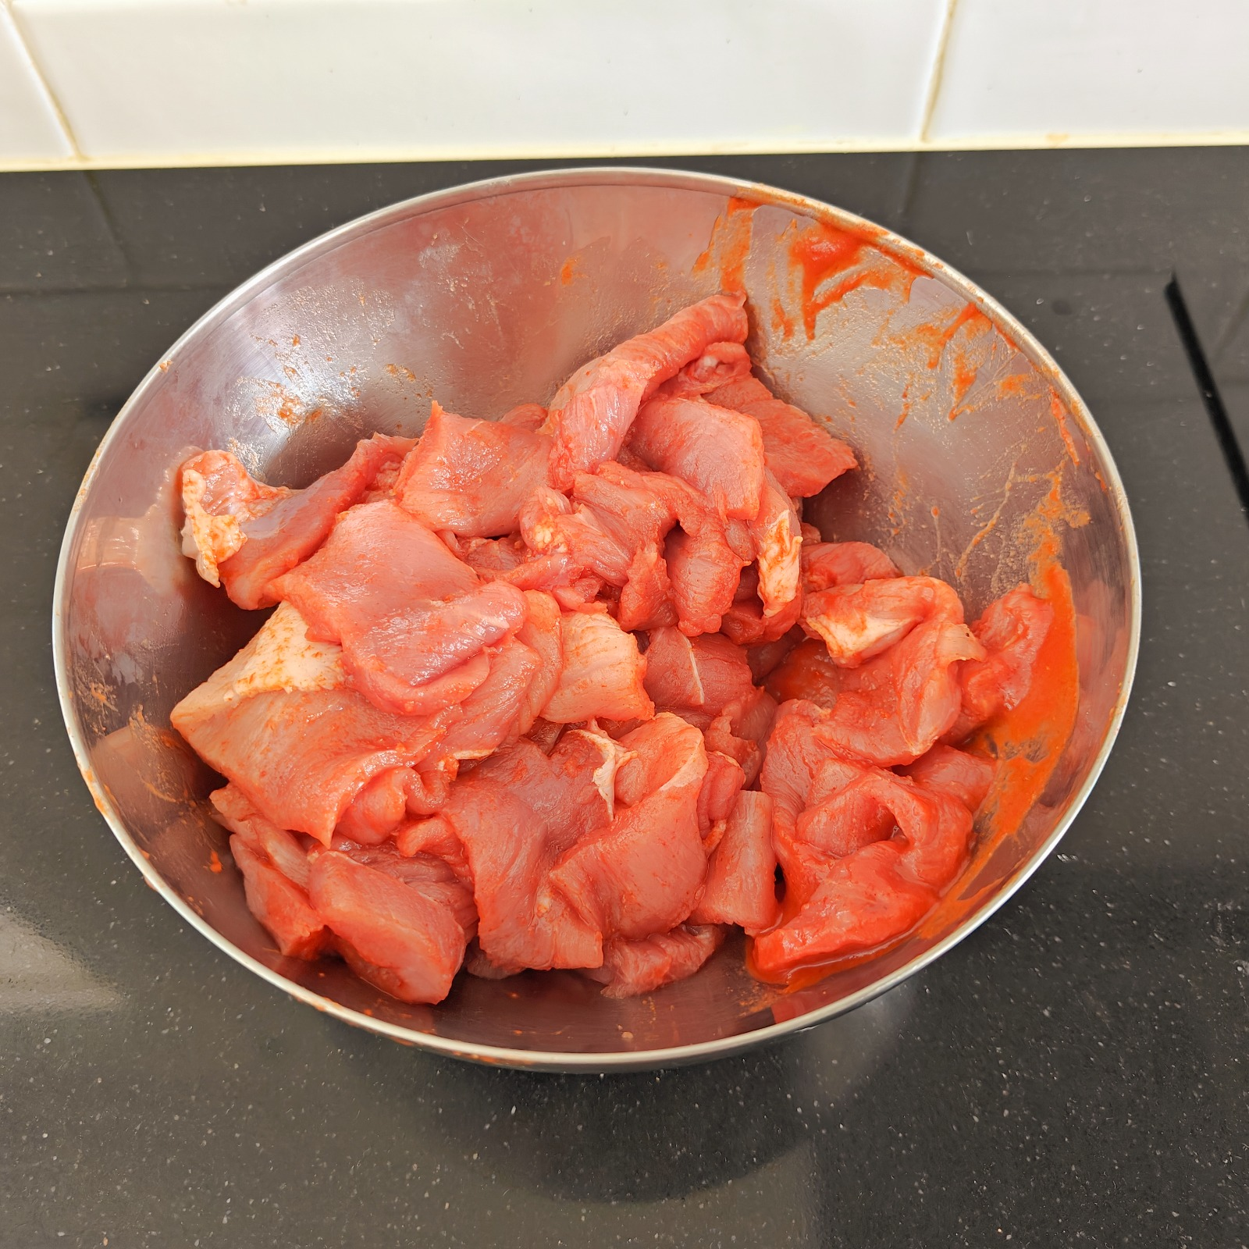
Desafio ASS 2023/2024
“Receitas Sustentáveis, têm Tradição”
PROCEDIMENTOS:
1º) Cortar a carne em pequenos cubos/tiras
2º) Envolver a carne na massa de pimentão e reservar durante 1 hora
https://alimentacaosaudavelesustentavel.abaae.pt/receitas-sustentaveis/

Slide 3
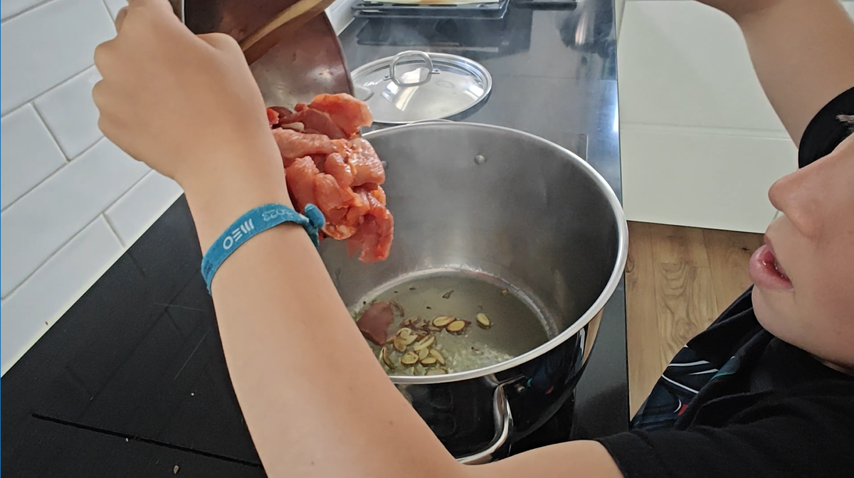
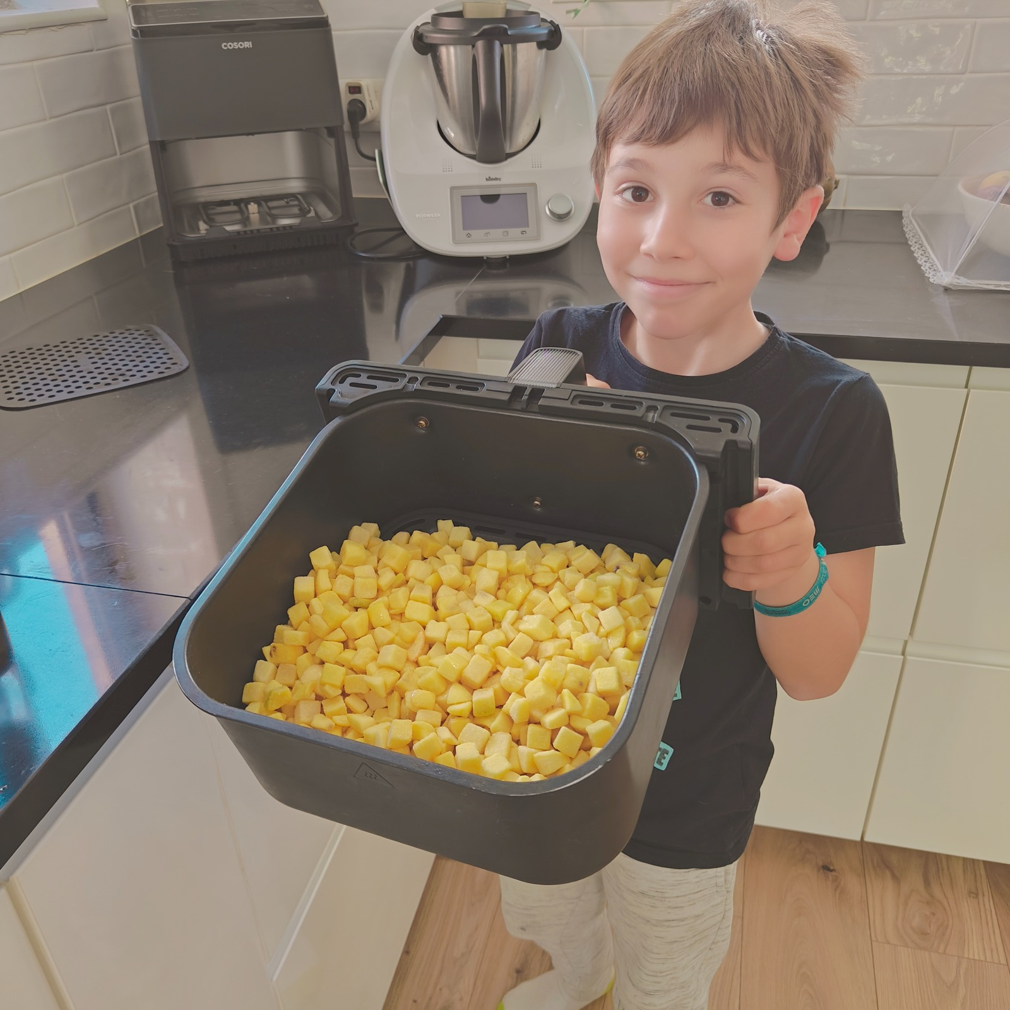
Desafio ASS 2023/2024
“Receitas Sustentáveis, têm Tradição”
PROCEDIMENTOS:
3º) Colocar o azeite, os alhos e a carne e fritar
4º) Fritar as batatas
https://alimentacaosaudavelesustentavel.abaae.pt/receitas-sustentaveis/

Slide 4
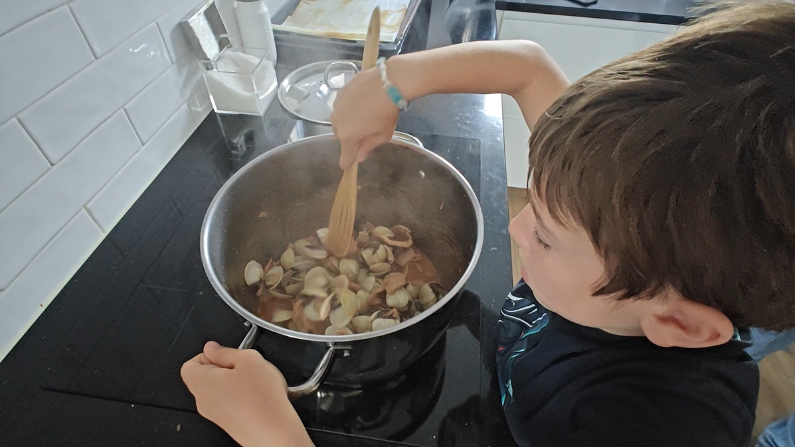
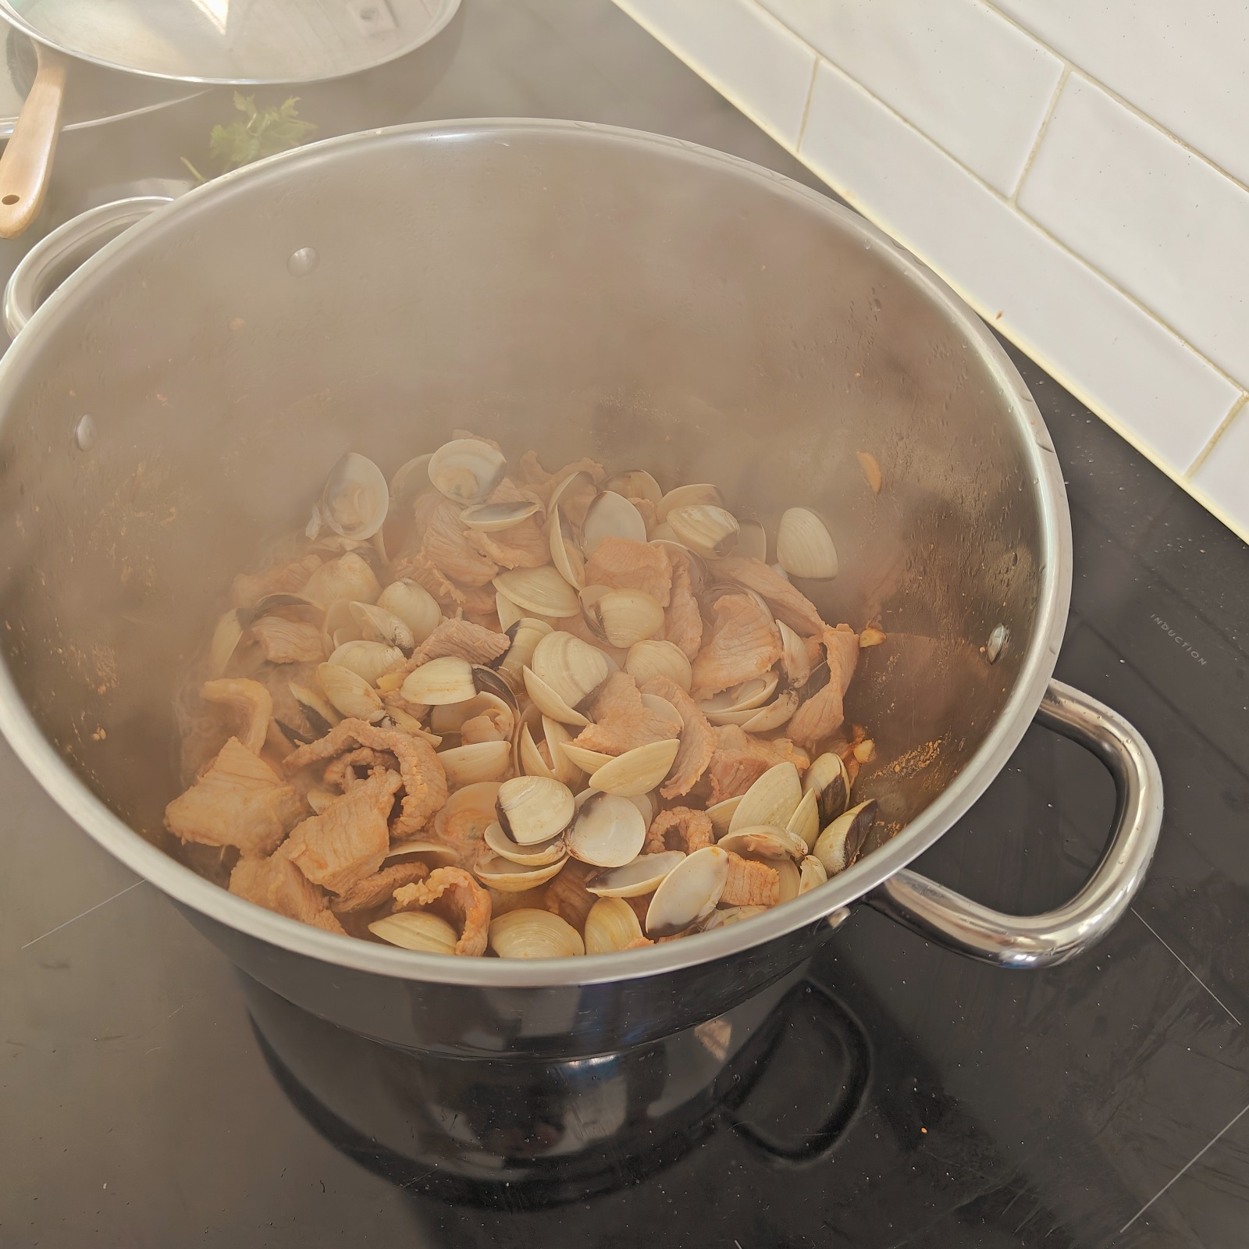
Desafio ASS 2023/2024
“Receitas Sustentáveis, têm Tradição”
PROCEDIMENTOS:
5º) Juntar o vinho branco e as ameijoas e
deixar cozinhar mais uns minutos
6º) Juntar à carne as batatas previamente fritas,
deixar apurar uns minutos e no final
colocar algumas folhas de coentros
https://alimentacaosaudavelesustentavel.abaae.pt/receitas-sustentaveis/

Slide 5
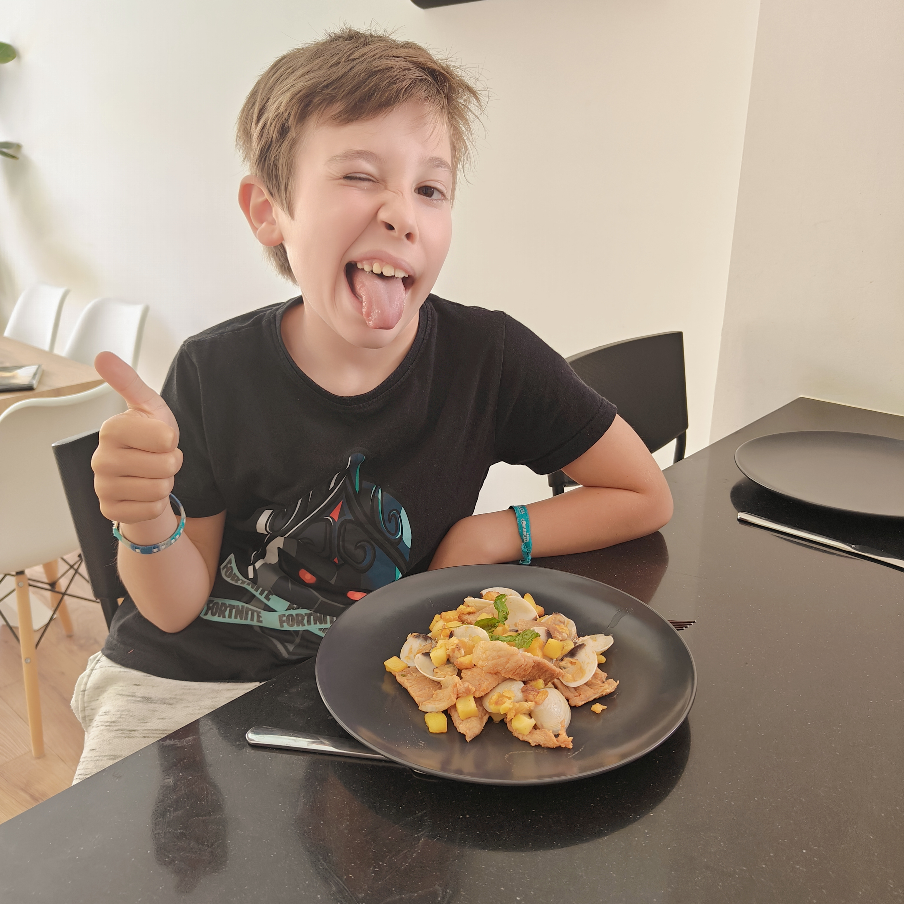
Desafio ASS 2023/2024
“Receitas Sustentáveis, têm Tradição”
PROCEDIMENTOS:
7º) Comer até fartar ;)
https://alimentacaosaudavelesustentavel.abaae.pt/receitas-sustentaveis/

